Slide 1

新規サービス
プレゼンテーション
New service presentation
ARKグラフィック

Slide 2
本日のアジェンダ
現状分析
マーケティング
問題点と改善策
コンセプト
会社情報

Slide 3

01
現状分析
今回のサービスについて
現状を詳細に分析しました

Slide 4
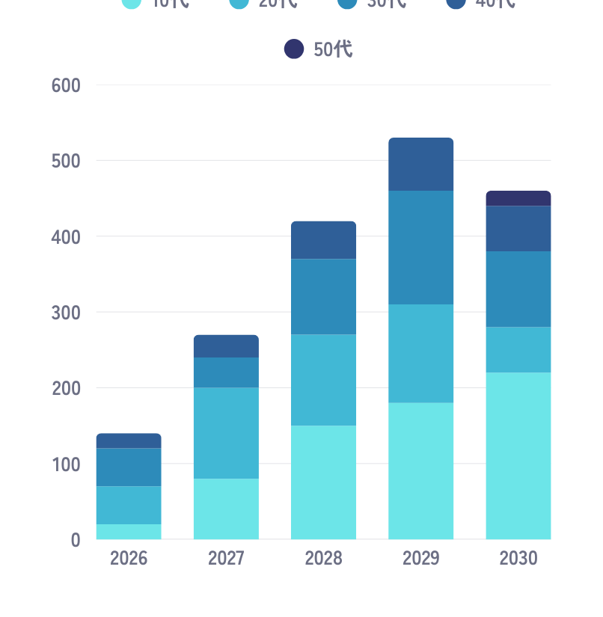
01
現状分析
20代を獲得するための
戦略を考える
20代の嗜好やライフスタイルを深く理解し、魅力的なプロダクトやサービスを提供することが重要です。トレンドを押さえつつ、共感を生むマーケティング施策や効果的な戦略を構築していきます。

Slide 5

01
現状分析
サービスにあった
プロダクトを目指す
現在の市場動向やユーザーのニーズを深く理解し、サービスに最適なプロダクトを設計することが重要です。課題を明確にし、競争力のある価値を提供できるよう、機能やデザインを最適化していきます。

Slide 6
02
マーケティング
今回のサービスについて
マーケティングを詳細に分析しました

Slide 7
02
マーケティング
競合との比較して
サービスは特徴を全面にだしていく
競 合 | A | B | C | D
サービス名 | AAAA | BBBB | CCCC | DDDD
難易度 | 中 | 高 | 低 | 中
言 語 | 日・英 | 日・英・中 | 日 | 日・英
価 格 | 3,000 | 5,000 | 7,500 | 2,500

Slide 8
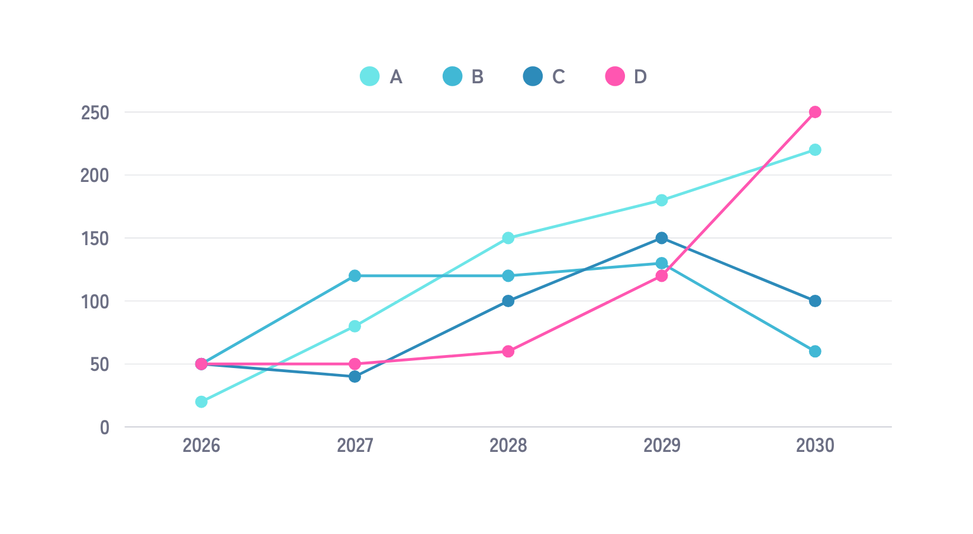
02
マーケティング
競合との比較してみても
昨年は最高の伸び率を記録している

Slide 9
03
問題点と改善策
今回のサービスについて
問題点と改善策を分析しました

Slide 10


03
問題点と改善策
問題点
改善策
認知度が低い
競合との差別化不足
訴求力が弱い
価格設定が不明瞭
ターゲットが曖昧
集客施策が不足
広告を強化
独自性を明確化
魅力的なPR実施
価格の明確化
ターゲット精査
SNS活用強化

Slide 11



問題点と改善策
01
02
03
ファーストステップ
セカンドステップ
サードトステップ
市場やターゲット層のニーズを把握し、競合との差別化ポイントを明確にする。データ分析を基に、最適な戦略を策定し、プロダクトやサービスの方向性を固めることからスタートする。
ターゲットに響くプロモーションを展開し、認知度を向上させる。SNSや広告を活用し、ブランドの魅力を伝えながら、ユーザーとの接点を増やし、ファンを獲得する施策を実施する。
得られたフィードバックを基にサービスを改善し、継続的な成長を目指す。ユーザーとの関係を強化し、リピーターを増やすことで、ブランドの定着と長期的な成功を実現する。

Slide 12
04
デザインコンセプト
今回のサービスについて
デザインコンセプトを検討しました

Slide 13

04
コンセプト
感動を呼ぶ、
スマートな未来デザイン

Slide 14

04
コンセプト
スマートな
未来デザインへ
テクノロジーと創造力を融合し、より快適で効率的な未来をデザインする。シンプルかつ洗練されたアイデアで、人々の生活を豊かにし、新しい価値を生み出すスマートなソリューションを提供していく。

Slide 15

05
会社概要
会 社 名 | ARKグラフィック
所在地 | 〒123-4567 高田市大通り１丁目２−３
電話番号 | 01-2345-6789
メールアドレス | hello@subarashiisaito.co.jp
ホームページ | www.subarashiisaito.co.jp

Slide 16

THANK YOU
ご清聴ありがとうございました。
ARKグラフィック

Slide 17
ワクワクの始まり！AIエージェントの世界へようこそ！
皆さん、こんにちは！これからAIエージェントという、ワクワクする新しい世界への冒険に一緒に出発しましょう！プログラミングの基礎知識は既にある皆さんなら、これからの旅をもっと楽しめるはずです。
AIエージェントは、私たちの生活に既に溢れているんですよ。スマートスピーカー、自動運転車、レコメンドシステムなど全てがAIエージェントの技術を使っています。
画像ファイル 'map.jpg' が見つかりません

Slide 18
初心者の入口！AIエージェントとは？
AIエージェントとは、環境を認識し、目標を達成するために自分で行動するAIのことです。まるでゲームのキャラクターのようですね！
３つの重要な能力：
* 知覚: 環境の情報を収集、解析（例：カメラで画像認識、センサーで音声認識）
* 意思決定: 収集した情報に基づいて、最適な行動を選択する（例：ルート選択、最適な回答の選択）
* 行動: 選択した行動を実行する（例：車の操作、メール送信）

Slide 19
比較だ！AIエージェント vs. チャットボット
特徴 | AIエージェント | チャットボット
目的 | 特定タスクの実行 | 会話による情報提供、タスク支援
機能 | 知覚、意思決定、行動 | 会話インターフェース、情報検索
例 | 自動運転車、パーソナルアシスタント | オンラインカスタマーサポート、予約システム

Slide 20
身近なAIエージェントの応用例
1. スマートホームアシスタント：温度調整、照明制御、セキュリティ監視
2. パーソナルアシスタント：スケジュール管理、リマインダー設定、情報検索
3. 自動運転車：環境認識、ルート計画、実時間での運転判断
4. レコメンドシステム：ユーザー行動分析、好みの学習、パーソナライズされた提案

Slide 21
AIエージェントの仕組み：基本構造
センサー/知覚
意思決定
アクション/行動
環境/フィードバック

Slide 22
さあ、AIエージェントの冒険に出発しましょう！
これからの講義で、AIエージェントの詳細な仕組みや実装方法を学んでいきましょう。基礎から応用まで、ステップバイステップで進めていきます。質問はいつでも歓迎です！
次回予告：AIエージェントの実装 - 初めての自作エージェント！

